Slide 1
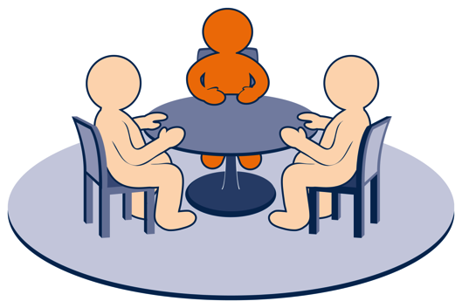
MEDIATION
auf der Grundschule Stročja vas

Slide 2
WAS IST MEDIATION?
Damit löst man Konflikte zwischen zwei Personen mit Hilfe einer dritten Person.

Slide 3
PRINZIPIEN DER MEDIATION:
Freiwilligket,
Vertraulichkeit,
Neutralität der Mediatoren.

Slide 4
DIE REGELN:
Verpflichtung zur Lösung
des Problems.
Ohne Gewalt, Drohungen
und Beleidigungen.
Erhalt der Menschenwürde.
Gleichberechtigung beider Seiten.
Gut zuhören.
Die Wahrheit sagen.
Vertraulichkeit des Gesprächs.

Slide 5
DIE PHAZEN DER MEDIATION:
Vorwot
1. Phaze – Definition des Problems
2. Phaze – Untersuchung des
Problems
3. Phaze – Lösungsuche

Slide 6
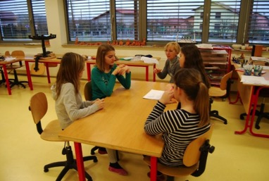
MEDIATION DURCH GLEICHALTRIGE:
Diese Art von Medition wird von Schülern ausgeführt. Die müssen aber dafür ausgebildet sein.

Slide 7
EIN MEDIATOR:
Ist neutral,
Leitet das Gespräch mit Hilfe von Fragen,
Sucht keine Lösung,
Sorgt für die Einhaltung der Regeln.

Slide 8
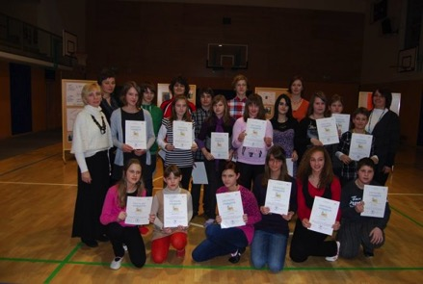
DIE MEDIATION AUF DER GRUNDSCHULE STROČJA VAS:
Anfang der Mediation im Jahr 2011.
Anfang der Mediation durch Gleichaltrige im Jahr 2013.
5 Schulmediatoren und 11 Schülermediatoren.
Vom Kindergarten
an.

Slide 9
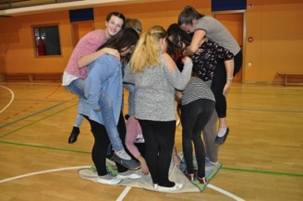
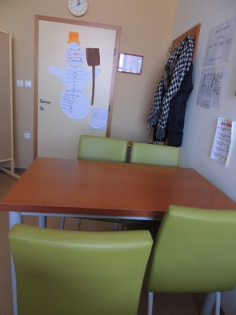
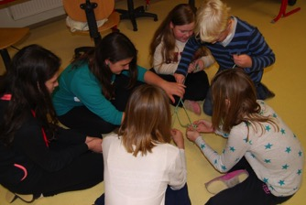
Die Schülermediatoren übernehmen die einfachen Fälle.
Ein besonderer Raum.
Jades Jahr ein Fachtreffen.

